Slide 1
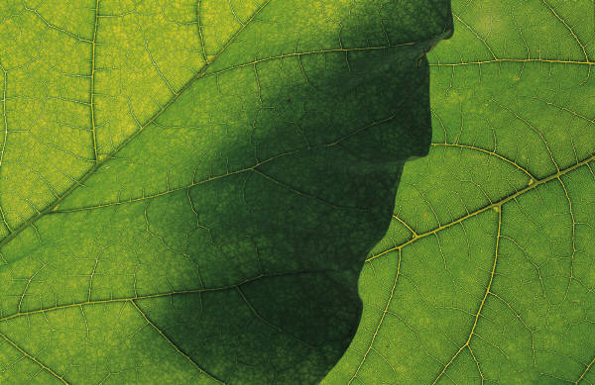

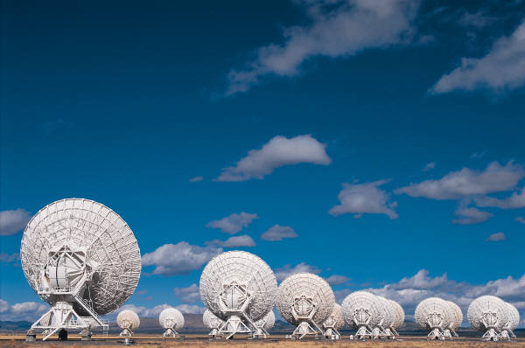
Objekt reálného světa
hodiny ve 3D

Slide 2
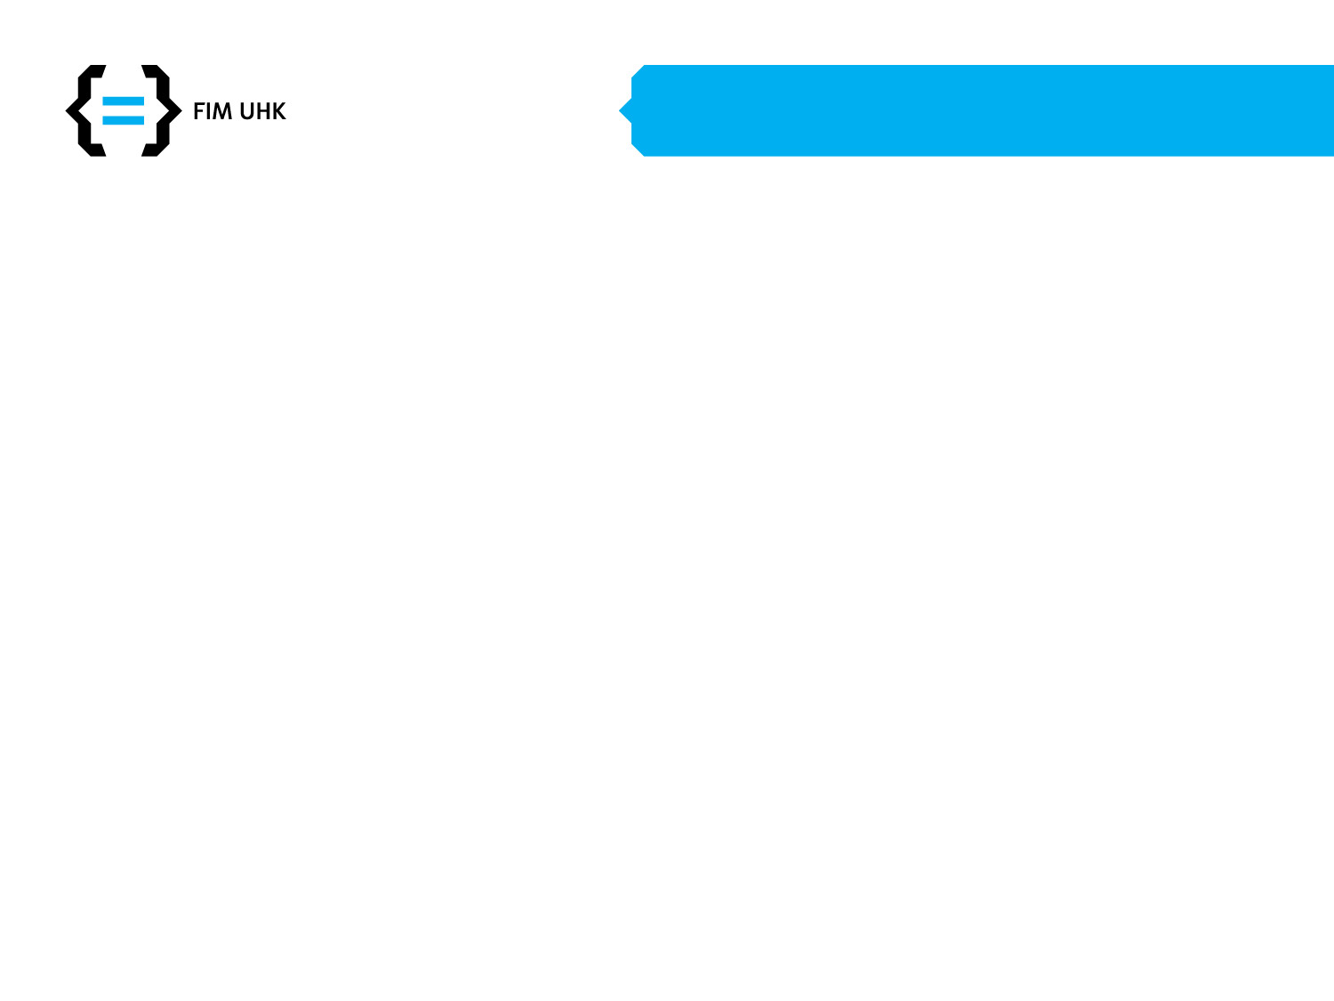
Prezentace projektu PGRF2
Hodiny ve 3D
– motivace
–JOGL implementace a tutoriály
– OpenGL
– vytvoření frame a ovládání aneb co se nepovedlo
– goniometrické funkce funkce
– programy pro tvorbu objektu např. Blender
Projekt je zamýšlen dokončit s využitím textur a pozadím a následnému využití jako spořič obrazovky.

Slide 3
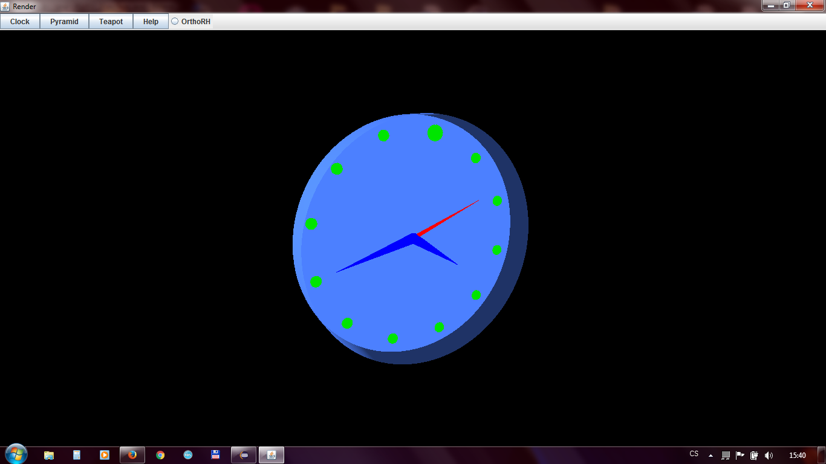
název kapitoly
Ukázka ze semestrálního projektu

